Slide 1


INTRODUCCION A CONTROLADORES EN ARDUINO

Slide 2
FUNCIONES I/0
pinMode(pin, condicionI_O);
condicionI_O ➔ INPUT, OUTPUT o INPUT_PULLUP
Ejemplo:
pinMode(8, OUTPUT); //salida
pinMode(8, INPUT); //entrada
pinMode(8, INPUT_PULLUP); //entrada con resistencia interna pullup

Slide 3
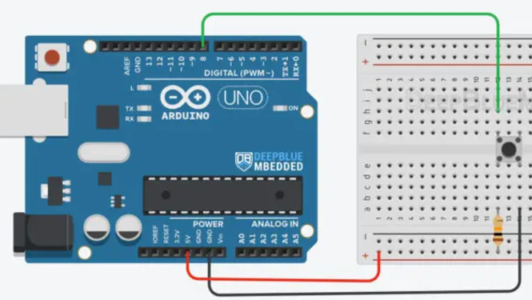
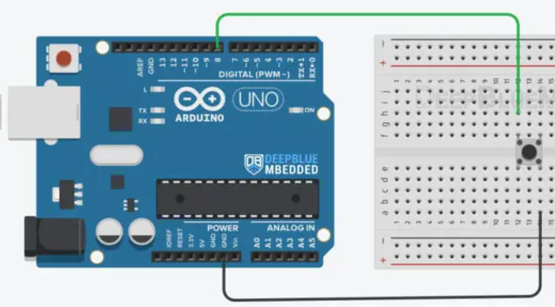
FUNCIONES I/0
PULL-UP EXTERNA
PULL-UP INTERNA

Slide 4
FUNCIONES I/0
Escribir salidas ➔ digitalWrite(8, HIGH); //1 lógico (5V)
Escribir salidas ➔ digitalWrite(8, LOW); //0 lógico (0V)
⁝
Leer entradas ➔ valorEntrada = digitalRead(8); //lectura

Slide 5
EJEMPLO FUNCIONES I/0
void setup() {
pinMode(4,INPUT_PULLUP);
pinMode(13,OUTPUT);
}
void loop() {
if(digitalRead(4)==LOW)
digitalWrite(13,HIGH);
else
digitalWrite(13,LOW);
}

Slide 6
FUNCIONES TIEMPO
delay(ms); //Retardo en ms
delay(1000); //Retardo de 1000 ms /1 segundo
delayMicroseconds(us); //Retardo en microsegundos
delayMicroseconds(10); //Retardo de 10 microsegundos

Slide 7
Ejemplo FUNCIONES TIEMPO
int ledPin = 13; // LED connected to digital pin 13
void setup() {
pinMode(ledPin, OUTPUT); // sets the digital pin as output
}
void loop() {
digitalWrite(ledPin, HIGH); // sets the LED on
delay(1000); // waits for a second
digitalWrite(ledPin, LOW); // sets the LED off
delay(1000); // waits for a second
}

Slide 8
FUNCIONES TIEMPO
time = micros(); //cantidad de microsegundos desde que arranco el programa.
Desborda en 4.294.967.296 us.
time = millis(); //cantidad de milésimas de segundo desde que arranco el programa.
Desborda en aproximadamente 50 días

Slide 9
Ejemplo FUNCIONES TIEMPO
uint32_t tiempoInicio;
uint32_t tiempoMax=2000;
int ledPin = 13;
void setup(){
pinMode(ledPin, OUTPUT);
}
void loop(){
if(millis()-tiempoInicio<tiempoMax/2)
digitalWrite(ledPin, HIGH);
//algo que necesite hacer
if(millis()-tiempoInicio>=tiempoMax/2)
digitalWrite(ledPin, LOW);
if(millis()-tiempoInicio>=tiempoMax)
tiempoInicio=millis();
//algo que necesite hacer
}

Slide 10
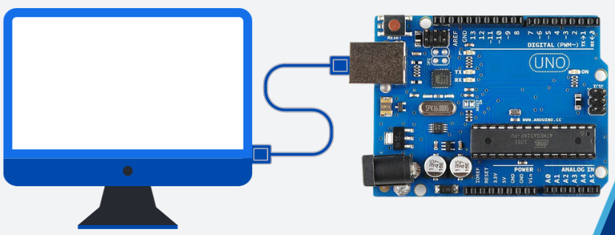
Objeto serial

Slide 11
Objeto serial
Serial.begin(speed);
Serial.begin(speed, config);
Config:
SERIAL_5N1
SERIAL_6N1
SERIAL_7N1
SERIAL_8N1 (the default)
SERIAL_5N2
SERIAL_6N2
SERIAL_7N2
SERIAL_8N2
SERIAL_5E1: even parity
SERIAL_6E1
SERIAL_7E1
SERIAL_8E1
SERIAL_8E2
SERIAL_5O1: odd parity
SERIAL_6O1
SERIAL_7O1
SERIAL_8O1
SERIAL_8O2
Speed:
4800
9600
19200
38400
57600
115200
Serial.end();

Slide 12
Objeto serial
cantidadDatosBuffer = Serial.available();
Ejemplo:
if (Serial.available() > 0) {
// read the incoming byte:
}

Slide 13
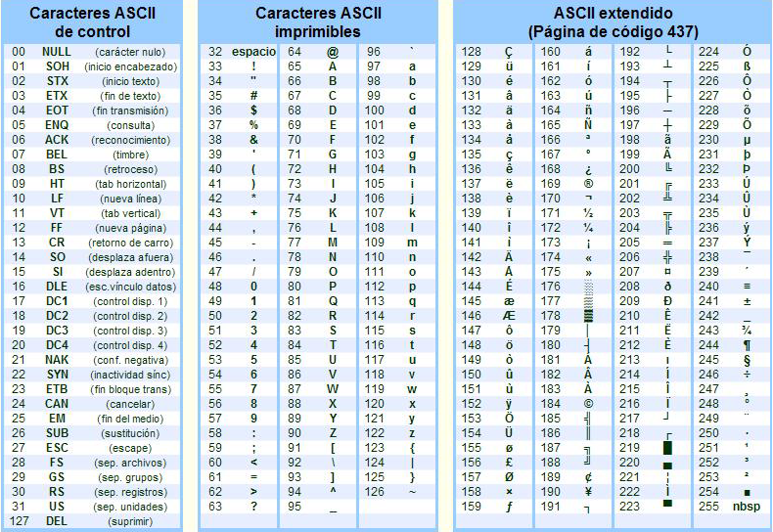
Objeto serial (tabla ascii)

Slide 14
Objeto serial
int datoRecibido = Serial.read();
Serial.print(val)
Serial.print(val, format)
Format:
Serial.print(val, BIN)
Serial.print(val, OCT)
Serial.print(val, DEC)
Serial.print(val, HEX)
Serial.print(val, numeroDecimales)

Slide 15
Objeto serial
Serial.println(val)
Serial.println(val, format)
Serial.write(val)
Serial.write(str)
Serial.write(buf, len)

Slide 16
Objeto serial
Funciones
if(Serial)
available()
availableForWrite()
begin()
end()
find()
findUntil()
flush()
parseFloat()
parseInt()
peek()
print()
println()
read()
readBytes()
readBytesUntil()
readString()
readStringUntil()
setTimeout()
write()
serialEvent()

Slide 17
Ejemplo Objeto serial
void setup() {
Serial.begin(9600); // open the serial port at 9600 bps:
}
void loop() {
Serial.print("NO FORMAT"); // prints a label
Serial.print("\t"); // prints a tab
Serial.print("DEC");
Serial.print("\t");
Serial.print("HEX");
Serial.print("\t");
Serial.print("OCT");
Serial.print("\t");
Serial.print("BIN");
Serial.println(); // carriage return after the last label
for (int x = 0; x < 16; x++) { // only part of the ASCII chart, change to suit
Serial.print(x); // print as an ASCII-encoded decimal - same as "DEC"
Serial.print("\t\t"); // prints two tabs to accomodate the label length
Serial.print(x, DEC); // print as an ASCII-encoded decimal
Serial.print("\t"); // prints a tab
Serial.print(x, HEX); // print as an ASCII-encoded hexadecimal
Serial.print("\t"); // prints a tab
Serial.print(x, OCT); // print as an ASCII-encoded octal
Serial.print("\t"); // prints a tab
Serial.println(x, BIN); // print as an ASCII-encoded binary
}
Serial.println(); // prints another carriage return
delay(20000); // delay 20000 milliseconds
}

Slide 18
Ejemplo Objeto serial
void setup() {
Serial.begin(9600);
}
void loop() {
Serial.write(64);
Serial.write(0x0D0A);
int bytesSent = Serial.write("hello");
delay(2000);
}

Slide 19
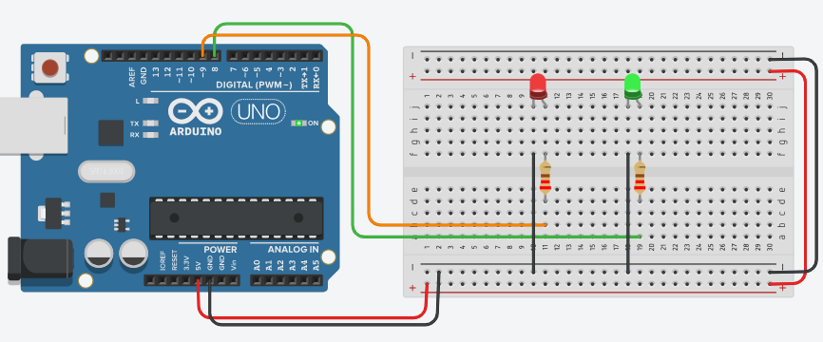
Ejemplo Objeto serial

Slide 20
Ejemplo Objeto serial
void setup() {
Serial.begin(9600);
pinMode(8,OUTPUT);
pinMode(9,OUTPUT);
}
void loop() {
if(Serial.available()>0){
char valor=Serial.read();
switch(valor){
case 'R':
digitalWrite(9,HIGH);
break;
case 'r':
digitalWrite(9,LOW);
break;
case 'V':
digitalWrite(8,HIGH);
break;
case 'v':
digitalWrite(8,LOW);
break;
default:
digitalWrite(8,LOW);
digitalWrite(9,LOW);
}
}
}

Slide 21
Objeto string
String stringOne = "Hello String";
String stringOne = String('a’);
String stringTwo = String("This is a string");
String stringOne = String(stringTwo + " with more");
String stringOne = String(13);
String stringOne = String(45, HEX);
String stringOne = String(255, BIN);
String stringOne = String(5.698, 3);

Slide 22
Ejemplo Objeto string
String trama="";
void setup() {
Serial.begin(9600);
}
void loop() {
if(Serial.available()>0){
trama=trama + char(Serial.read());
Serial.println(trama);
}
}

